Slide 1



TRƯỜNG TIỂU HỌC THẠCH BÀN A
CHÀO MỪNG QUÝ THẦY CÔ
VỀ DỰ GIỜ THĂM LỚP
Môn Đạo đức lớp 3
BÀI 2: EM YÊU TỔ QUỐC VIỆT NAM (T1)

Slide 2

Thứ……ngày…..tháng…..năm…….
ĐẠO ĐỨC
Bài 2: EM YÊU TỔ QUỐC VIỆT NAM (TIẾT 1)

Slide 3
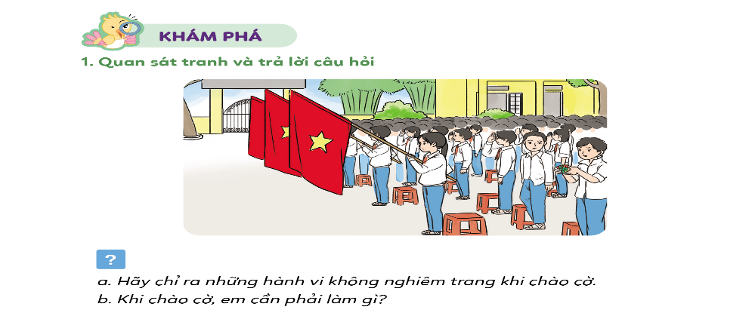
Thứ……ngày…..tháng…..năm…….
ĐẠO ĐỨC
Bài 2: EM YÊU TỔ QUỐC VIỆT NAM (TIẾT 1)
1. Quan sát tranh và trả lời câu hỏi.
a) Hãy chỉ ra những hành vi không nghiêm trang khi chào cờ?
Hành vi không nghiêm trang khi chào cờ của các bạn được thể hiện trong tranh là: không bỏ áo vào trong quần, tư thế đứng không nghiêm khi chào cờ, tay không đưa lên đúng tư thế, nói chuyện riêng.

Slide 4
Thứ……ngày…..tháng…..năm…….
ĐẠO ĐỨC
Bài 2: EM YÊU TỔ QUỐC VIỆT NAM (TIẾT 1)
1. Quan sát tranh và trả lời câu hỏi.
b) Khi chào cờ em cần phải làm gì?
Chỉnh đốn trang phục gọn gàng, bỏ mũ, nón xuống, thực hiện động tác chào theo nghi thức, tư thế nghiêm trang, hai tay nắm hờ, mắt hường về phía chào.

Slide 5
Thứ……ngày…..tháng…..năm…….
ĐẠO ĐỨC
Bài 2: EM YÊU TỔ QUỐC VIỆT NAM (TIẾT 1)
1. Quan sát tranh và trả lời câu hỏi.
Khi chào cờ cần thực hiện những thao tác sau: chỉnh đốn trang phục gọn gàng, bỏ mũ, nón xuống, thực hiện động tác chào theo nghi thức, tư thế nghiêm trang, hai tay nắm hờ, mắt hướng về phía chào

Slide 6
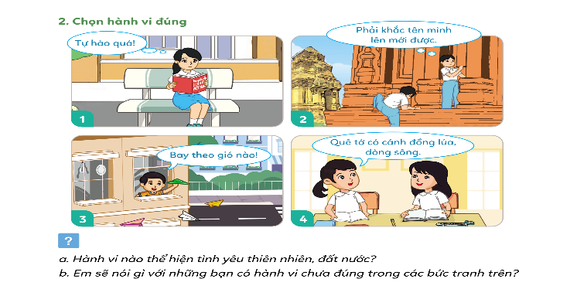
Thứ……ngày…..tháng…..năm…….
ĐẠO ĐỨC
Bài 2: EM YÊU TỔ QUỐC VIỆT NAM (TIẾT 1)
2. Chọn hành vi đúng.
a) Hành vi nào thể hiện tình yêu quê hương đất nước?
b) Em sẽ nói gì về những bạn có hành vi chưa đúng trong tranh?

Slide 7
Thứ……ngày…..tháng…..năm…….
ĐẠO ĐỨC
Bài 2: EM YÊU TỔ QUỐC VIỆT NAM (TIẾT 1)
2. Chọn hành vi đúng.
Hành vi thể hiện tình yêu quê hương đất nước là đọc sách tìm hiểu về đất nước, nói chuyện với bạn về những cảnh đẹp của quê hương.

Slide 8
Thứ……ngày…..tháng…..năm…….
ĐẠO ĐỨC
Bài 2: EM YÊU TỔ QUỐC VIỆT NAM (TIẾT 1)
2. Chọn hành vi đúng.
Em sẽ khuyên bạn không nên làm như vậy, vì như thế sẽ làm xấu cảnh quan, không giữ gìn để cho thế hệ sau.
Việc gấp máy bay rồi phi ra ngoài môi trường công cộng sẽ gây nguy hiểm (khi tham gia giao thông mà thò đầu ra cửa xe), gây mất vế sinh đường phố.

Slide 9
Thứ……ngày…..tháng…..năm…….
ĐẠO ĐỨC
Bài 2: EM YÊU TỔ QUỐC VIỆT NAM (TIẾT 1)
2. Chọn hành vi đúng.
Tranh 1 và tranh 4 các bạn thể hiện tình yêu quê hương đất nước bằng cách rất đơn giản đó là tìm và đọc những cuốn sách nói về cảnh đẹp, về lịch sử hào hùng của cha ông, hay kể cho nhau nghe về quê hương mình như là một cách để giới thiệu, quảng bá cho quê hương.

Slide 10

XIN CHÂN THÀNH CẢM ƠN
QUÝ THẦY CÔ GIÁO VÀ CÁC EM

